Slide 1
웹 개발 계획
HDI Lab.

Slide 2
기본 시스템 구성
웹 서버
기본 실행 환경: Node.js (Javascript)
프런트엔드: React
백엔드(API): Express
데이터베이스
Postgres 10

Slide 3
주요 사이트 구성
메인 회사 홈페이지
회사 소개
제품 소개/판매
키트 및 게임 서비스 홈페이지로 링크 포함
기타 포트폴리오 갤러리
키트 교육 홈페이지
키트 메뉴얼
게임 서비스 홈페이지
관리 페이지

Slide 4
메인 회사 홈페이지
회사 소개
제품 소개
Drone Jacket
Pick it
드론 교육 키트
기타 포트폴리오 갤러리
Contact Us

Slide 5
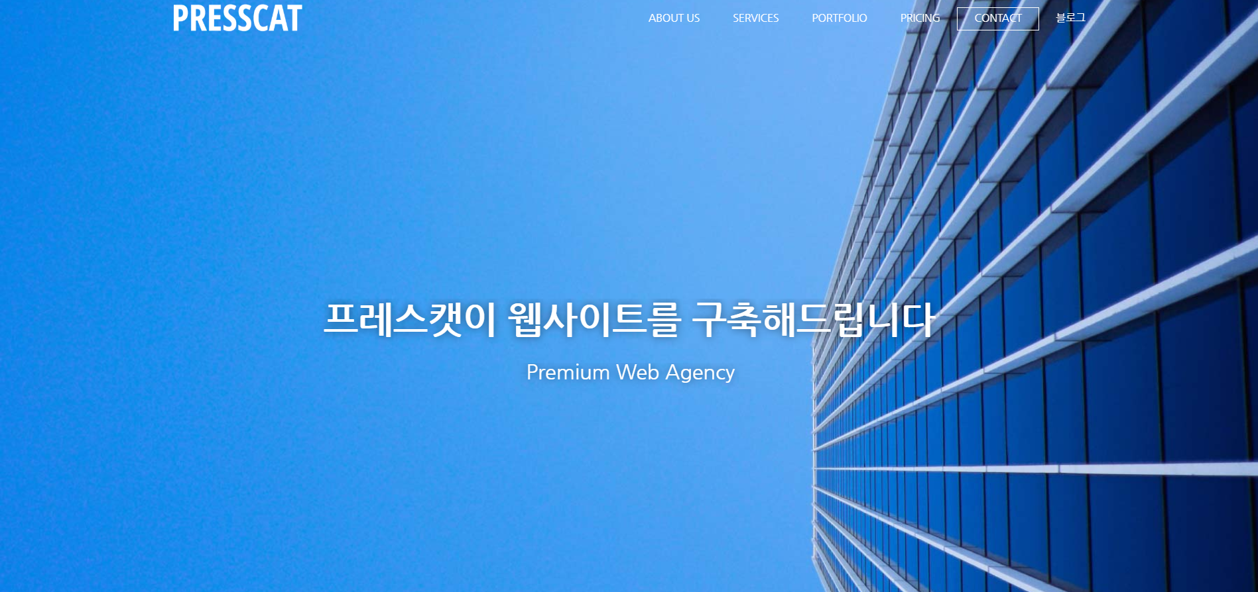
메인 회사 홈페이지 (참고-기본 레이아웃)
https://presscat.co.kr/

Slide 6
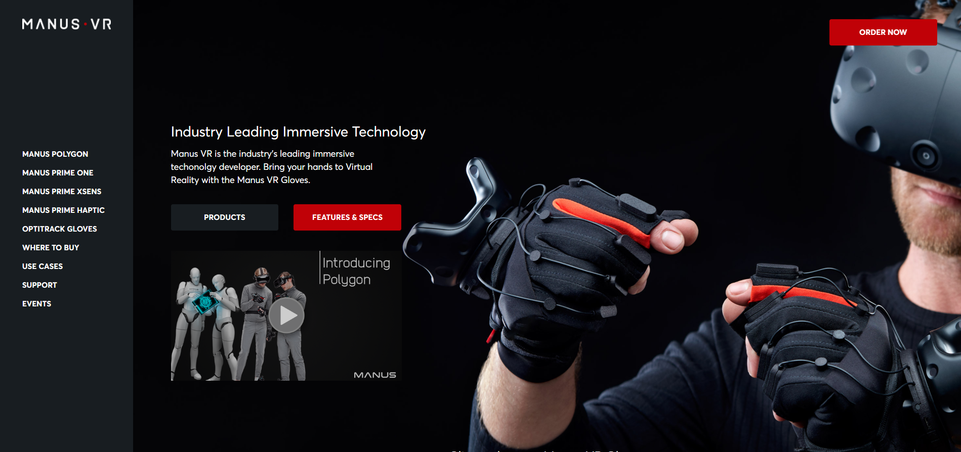
메인 회사 홈페이지 (참고-판매 페이지 구성)
https://manus-vr.com/

Slide 7
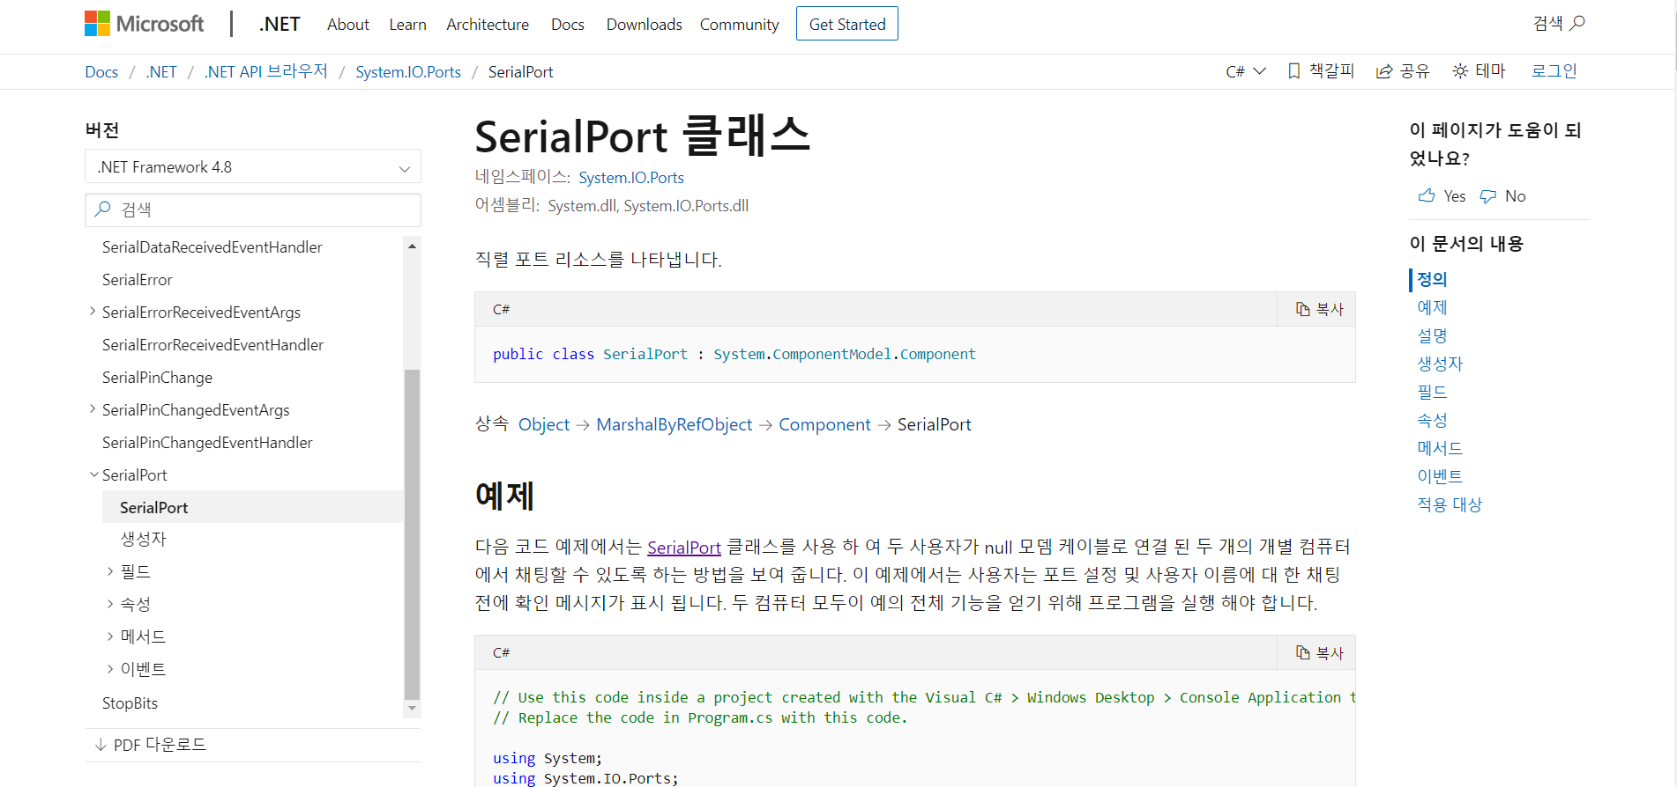
키트 교육 자료 홈페이지(참고-레이아웃, 메뉴 구성)

